Slide 1


ИТОГИ РАБОТЫ
БЛАГОТВОРИТЕЛЬНОГО ФОНДА «НАДЕЖДА И ОПОРА»
ЗА 2023 ГОД

Slide 2


ЦЕЛИ ФОНДА:
БЛАГОТВОРИТЕЛЬНЫЙ ФОНД «НАДЕЖДА И ОПОРА» - 2023
- социальная поддержка и защита сотрудников и бывших сотрудников АО «Сетевая компания» (пенсионеров, ветеранов труда);
- содействие деятельности в сфере физической культуры и массового спорта;
- содействие защите материнства, детства и отцовства;
содействие укреплению мира, дружбы и согласия между народами, предотвращению социальных, национальных, религиозных конфликтов;
содействие деятельности в сфере образования, науки, культуры, искусства, просвещения, духовному развитию личности;
охрана и должное содержание зданий, объектов и территорий, имеющих историческое, культовое, культурное или природоохранное значение;
- содействие укреплению престижа и роли семьи в обществе;
- содействие деятельности в сфере профилактики и охраны здоровья граждан, а также пропаганды здорового образа жизни, улучшения морально-психологического состояния граждан;
- осуществление иной деятельности, направленной на достижение уставных целей Фонда.
За 2023 год рассмотрено 527 обращений, оказана благотворительная помощь ветеранам, работникам АО «Сетевая компания» и сторонним лицам на 40 592,0 тыс. руб.
С 2015 по 2023 гг. рассмотрено 3079 обращений,
оказано благотворительной помощи на – 238,6 млн. руб.

Slide 3



РАСПРЕДЕЛЕНИЕ СРЕДСТВ БЛАГОТВОРИТЕЛЬНОГО ФОНДА «НАДЕЖДА И ОПОРА» ЗА 2023 г.
Добровольные взносы работников АО «Сетевая компания»:
17 178,0 тыс. руб.
Целевой взнос от АО «Сетевая компания»:
55 820,5 тыс. руб.
Остаток на начало 2023 года:
8 246,0 тыс. руб.
Помощь работникам:
2 856,3
тыс. руб.
(4 %)
Помощь ветеранам:
37 222,0
тыс. руб.
(54 %)
Прочие:
28 430,0
тыс. руб.
(41 %)
Помощь сторонним:
514,0
тыс. руб.
(1 %)

Slide 4
ПОСТУПЛЕНИЕ СРЕДСТВ И ПРОИЗВЕДЕННЫЕ БЛАГОТВОРИТЕЛЬНЫЕ ВЫПЛАТЫ
ЗА ПЕРИОД С 2019 по 2023 гг.
тыс. руб.

Slide 5



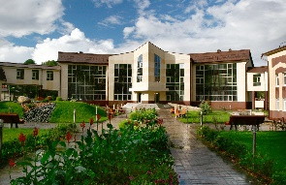

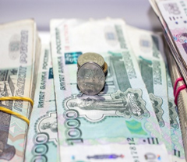
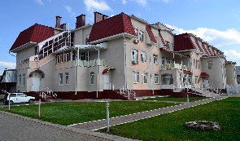




ВИДЫ БЛАГОТВОРИТЕЛЬНОЙ ПОМОЩИ ЗА 2023 г.
БЛАГОТВОРИТЕЛЬНАЯ ПОМОЩЬ ВЕТЕРАНАМ АО «СЕТЕВАЯ КОМПАНИЯ»:
37 222,0 тыс. руб. - 509 обращений
Обследование, транспортные расходы: 1258,0 тыс. руб.
Лечение, медикаменты, операция, помощь супругу:
2 877,0 тыс. руб.
Стомат. услуги:
6 554,0 тыс. руб.
Помощь детям сотрудникам
Проведение операции
Санатории РФ
(в т.ч. с/п «Балкыш»):
12 022,0 тыс. руб.
Юбиляры (сертификаты, открытки, мероприятие): 849,0 тыс. руб.
Выплаты на День пожилых людей
Выплаты на День пожилых людей
2 940,0 тыс. руб.
Реабилитацион -ные центры (КЦСОН*)
735,0 тыс. руб.
Чек-Ап: 1 591,0 тыс. руб.
Путевки в санаторий
Слуховые аппараты:
426,0 тыс. руб.
Поздравления на День энергетика (в т.ч. выплаты иногородним ветеранам):
7 654,0 тыс. руб.
Поздравления на День Победы и проч. (совещание с ветеранами в ЧЭС, сторонние):
1 009,0 тыс. руб.
*Комплексные центры соц. обслуживания по линии соцзащиты

Slide 6



БЛАГОТВОРИТЕЛЬНАЯ ПОМОЩЬ РАБОТНИКАМ АО «СЕТЕВАЯ КОМПАНИЯ»:
2 856,0 тыс. руб. – 15 обращений
Помощь детям сотрудникам
Проведение операции
Лечение, операции, реабилитация:
188,0 тыс. руб.
Путевки в санаторий
Помощь тяжело больным детям:
2 669,0 тыс. руб.

Slide 7

Добровольные взносы от АО "Сетевая компания" в Благотворительный фонд "Надежда и опора" за 2023 год
Филиал | Сумма добровольных взносов (тыс. руб.) | Доля в общем объеме поступлений % | Общая сумма благотворительной помощи по обращениям (тыс.руб.) | % использования взносов | Оказано помощи по обращениям (протоколам) и % от внесенной суммы
 |  |  |  |  | Ветераны |  |  | Работники
 |  |  |  |  | Количество обращений | Сумма (тыс. руб.) | % | Количество обращений | Сумма (тыс.руб.) | %
АЭС | 1434,86 | 8 % | 849,12 | 59 % | 33 | 849,12 | 59 %
БЭС | 1242,23 | 7 % | 1379,3 | 111 % | 54 | 1340,3 | 108 % | 1 | 39,00 | 3 %
БуЭС | 1489,94 | 9 % | 704,56 | 47 % | 31 | 704,56 | 47 %
ЕЭС | 1607,20 | 9 % | 1541,56 | 96 % | 60 | 1501,56 | 93 % | 1 | 40,00 | 2 %
КЭС | 1960,65 | 11 % | 2800,56 | 143 % | 86 | 2442,06 | 125 % | 2 | 358,50 | 18 %
НкЭС | 1411,73 | 8 % | 1169,78 | 83 % | 42 | 943,05 | 67 % | 1 | 226,73 | 16 %
ДСО | 661,39 | 4 % | 0 | 0 % | 0 | 0 | 0 % | 0
НчЭС | 1276,69 | 7 % | 2878,71 | 225 % | 86 | 2170,71 | 170 % | 2 | 708 | 55 %
ПЭС | 1840,97 | 11 % | 1993,02 | 108 % | 51 | 1406,02 | 76 % | 1 | 587,00 | 32 %
ЧЭС | 1440,09 | 8 % | 793,58 | 55 % | 27 | 614,38 | 43 % | 1 | 179,2 | 12 %
ДОП | 426,22 | 2 % | 2,09 | 0 % | 1 | 2,09 | 0 %
Управление | 2385,77 | 14 % | 1727,06 | 72 % | 38 | 1009,22 | 42 % | 6 | 717,84 | 30 %
Итого | 17177,74 | 100 % | 15839,34 | 95% | 509 | 12983,07 | 78% | 15 | 2856,27 | 17%

Slide 8


ОКАЗАНИЕ БЛАГОТВОРИТЕЛЬНОЙ ПОМОЩИ ВЕТЕРАНАМ И РАБОТНИКАМ ЗА 2023 г.
В РАЗРЕЗЕ СТРУКТУРНЫХ ЕДИНИЦ АО «СЕТЕВАЯ КОМПАНИЯ»
Количество обращений в Фонд – 524 шт.

Slide 9

БЛАГОТВОРИТЕЛЬНАЯ ПОМОЩЬ ВЕТЕРАНАМ И РАБОТНИКАМ
АО «СЕТЕВАЯ КОМПАНИЯ», В Т.Ч. ДОБРОВОЛЬЦАМ, МОБИЛИЗОВАННЫМ
ЗА 2023 ГОД – 69 022,3 тыс. руб.

Slide 10

БЛАГОТВОРИТЕЛЬНАЯ ПРОГРАММА НА 2024 ГОД
Сумма (план) – 5 354,0 тыс. руб.
БЛАГОТВОРИТЕЛЬНАЯ ПОМОЩЬ РАБОТНИКАМ
Программа «Помощь в трудный час» *
Сумма (план) – 36 179,0 тыс. руб.
БЛАГОТВОРИТЕЛЬНАЯ ПОМОЩЬ ВЕТЕРАНАМ
Программа «Заботу ветеранам» *
Обследование, выявившее тяжелое заболевание (онкология, генные мутации и т.п.).
Операции, реабилитации (при диагнозе, не подпадающем под страховой случай и по которым отсутствует компенсация по заключенным договорам ДМС)
Лечение, операции
(в т.ч. медикаменты)
.
Стоматологические услуги (лечение, изготовление и установка зубных протезов, обследование, операция)
Проведение операции
Обследование
Обследование (не более 50 тыс. руб. на чел.)*
Реабилитационные центры (РЦ)*
Выплаты на День пожилых людей
Прочие (мероприятия и праздничные даты)
Санатории РТ и РФ
(включая оплату транспортных расходов за доставку в РЦ и санаторий «Балкыш»)*
Операция и реабилитация работников, пострадавших в результате несчастного случая на производстве
Помощь тяжело заболевшему супругу/супруге ветерана онкология, генетические заболевания, тяжелые травмы автокатастрофы, пожара, чрезвычайных ситуаций, инвалидность 1 группы (при стаже работы в энергетике более 25 лет)
Выплаты на День пожилых людей (1 тыс. руб. на чел.)
Пожар и чрезвычайные ситуации
(не более 500 тыс. руб. на чел.)
Путевки в санаторий
Помощь тяжело заболевшим детям, детям-инвалидам, внукам работников
Чек-Ап для ветеранов – бывших руководителей
Помощь тяжело заболевшему супругу/супруге работника (онкология, генетические заболевания, тяжелые травмы после автокатастрофы, пожара, чрезвычайных ситуаций, инвалидность 1 группы) при стаже работы в энергетике более 25 лет *
Слуховой аппарат, кислородно-дыхательная аппаратура, компрессионные изделия, технические средства
Поздравление ветеранов- юбиляров (60,70,80,90,100 лет)
1 обращение от работника 1 раз в 3 года (при стаже работы более 10 лет); 1 раз в 5 лет (при стаже работы менее 10 лет), максимальная сумма благотворительной помощи (кроме обследования, офтальмологии и пожара) определяется индивидуально). Условие по обращению – оклад работника + ИВ на момент заявления не превышает 3,5 МРОТ по РФ (1 МРОТ = 19242 руб. на 01.01.2024 г.). По офтальмологии рассматривается только расслоение сетчатки – сумма помощи не более 50 тыс. руб. *.
По детям-инвалидам - оказание благпомощи за курс лечения и комплексной реабилитации в Реабилитационных центрах и клиниках.
1 обращение от ветерана в год, максимальная сумма благотворительной помощи – 50 тыс. руб.
Стоимость дорогостоящих медикаментов (один препарат либо курс лечения 1 препаратом) должна быть не более 0,5 МРОТ – 19242 руб. на 01.01.2024
Путевка в с/п «Балкыш» - 1 раз через три года, в год получения бесплатной путевки в с/п «Балкыш» пенсионеры не обращаются в Фонд по разделам 1 и 2 Благ. программы т.к. стоимость путевки за 14 дней - 58 800 руб.
Путевки в РЦ – в год получения бесплатной путевки в РЦ, ветераны могут обращаться в Благфонд в пределах суммы до 50 тыс. руб. с учетом вычета стоимости путевки в РЦ

Slide 11
БЛАГОТВОРИТЕЛЬНАЯ ПОМОЩЬ ФОНДА «НАДЕЖДА И ОПОРА»
ВЕТЕРАНАМ И РАБОТНИКАМ ЗА 2015 - 2023 гг.: 238,6 млн. рублей

Slide 12


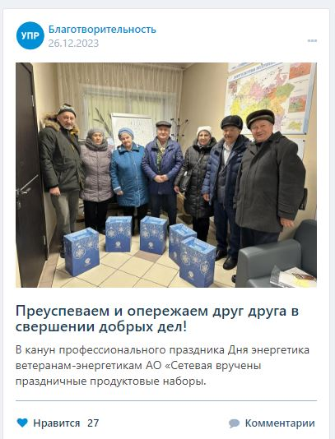
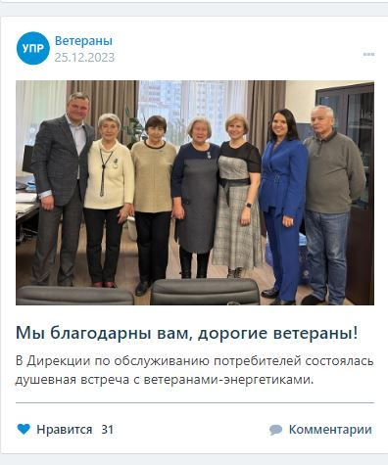


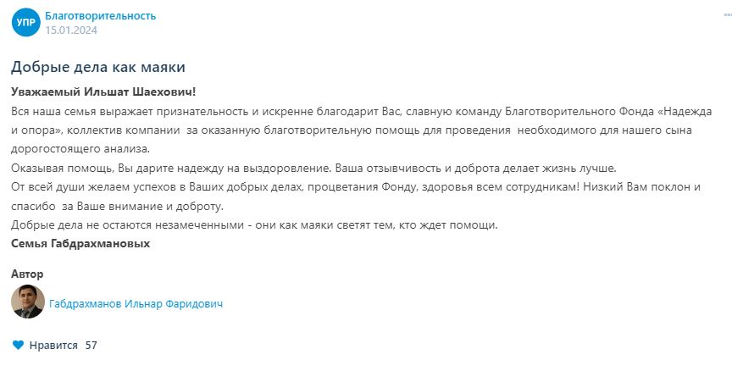


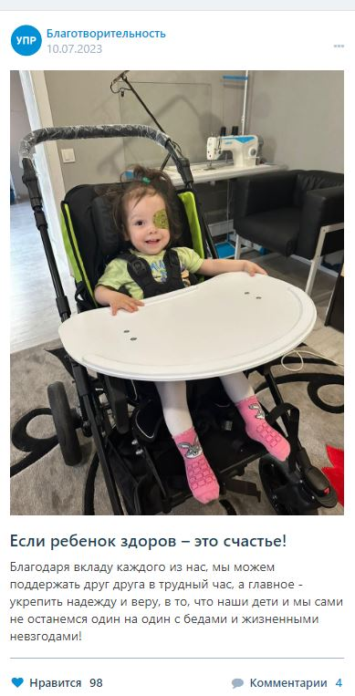
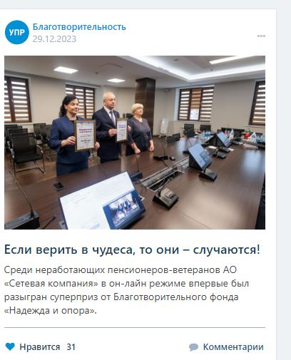
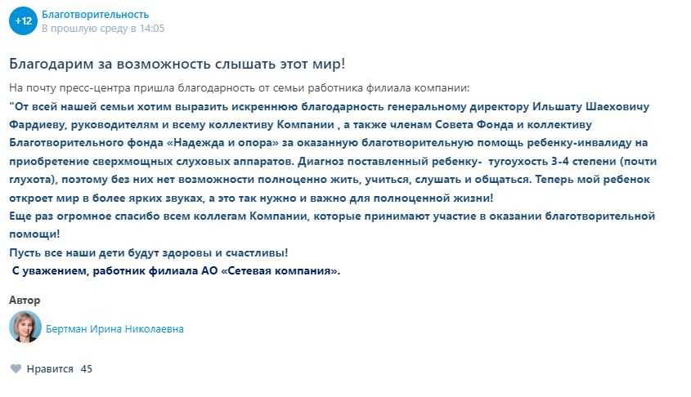

ПУБЛИКАЦИИ О РАБОТЕ ФОНДА В 2023 ГОДУ

Slide 13

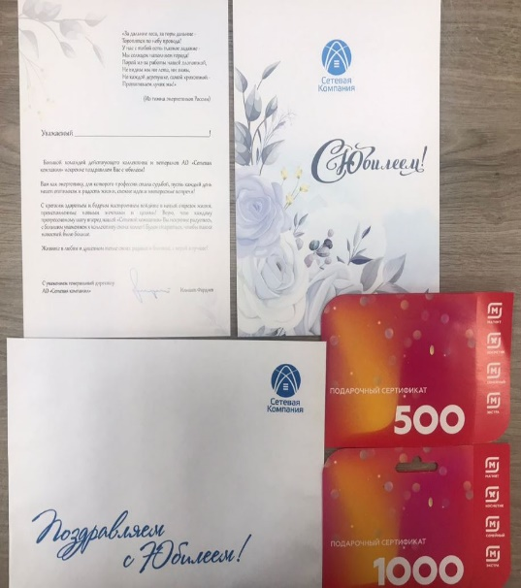
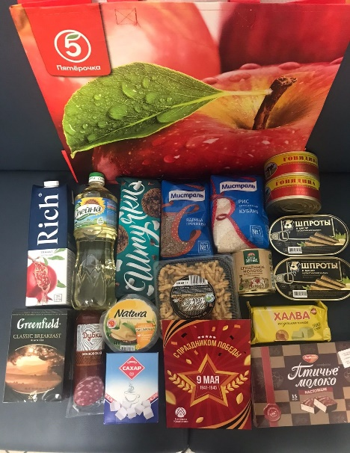

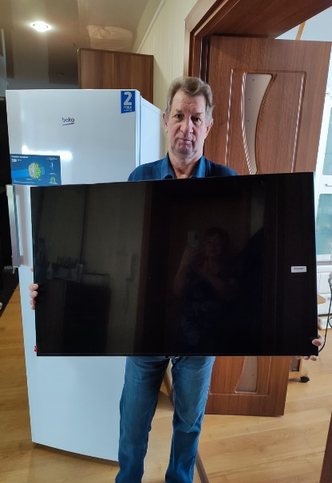
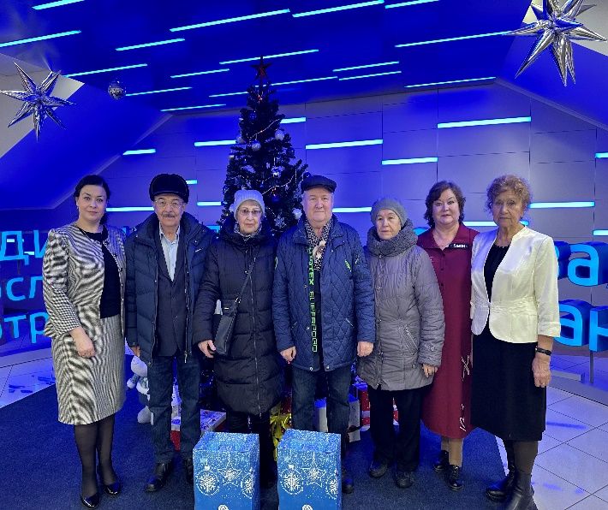
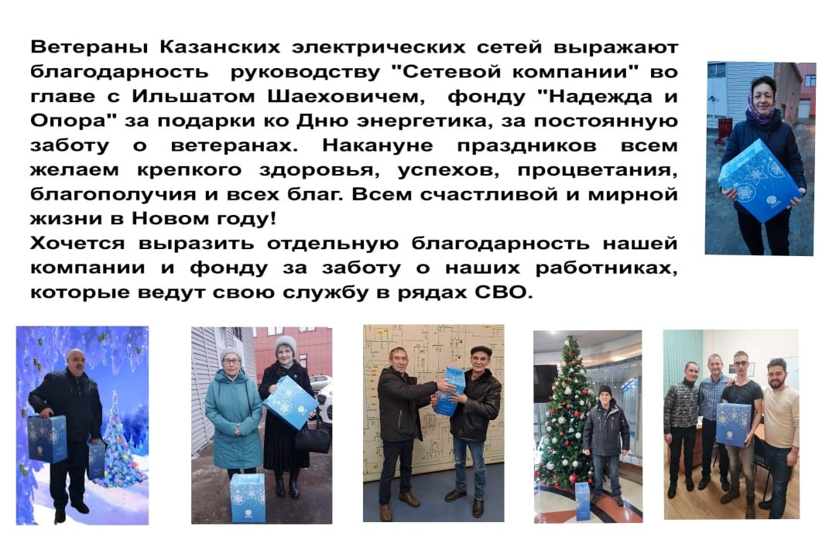
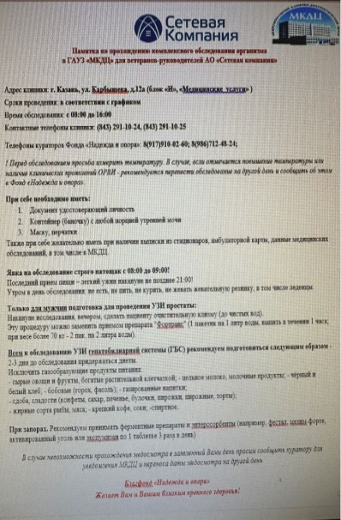
Лучики добра, согревающие наши сердца….

Slide 14





